Slide 1
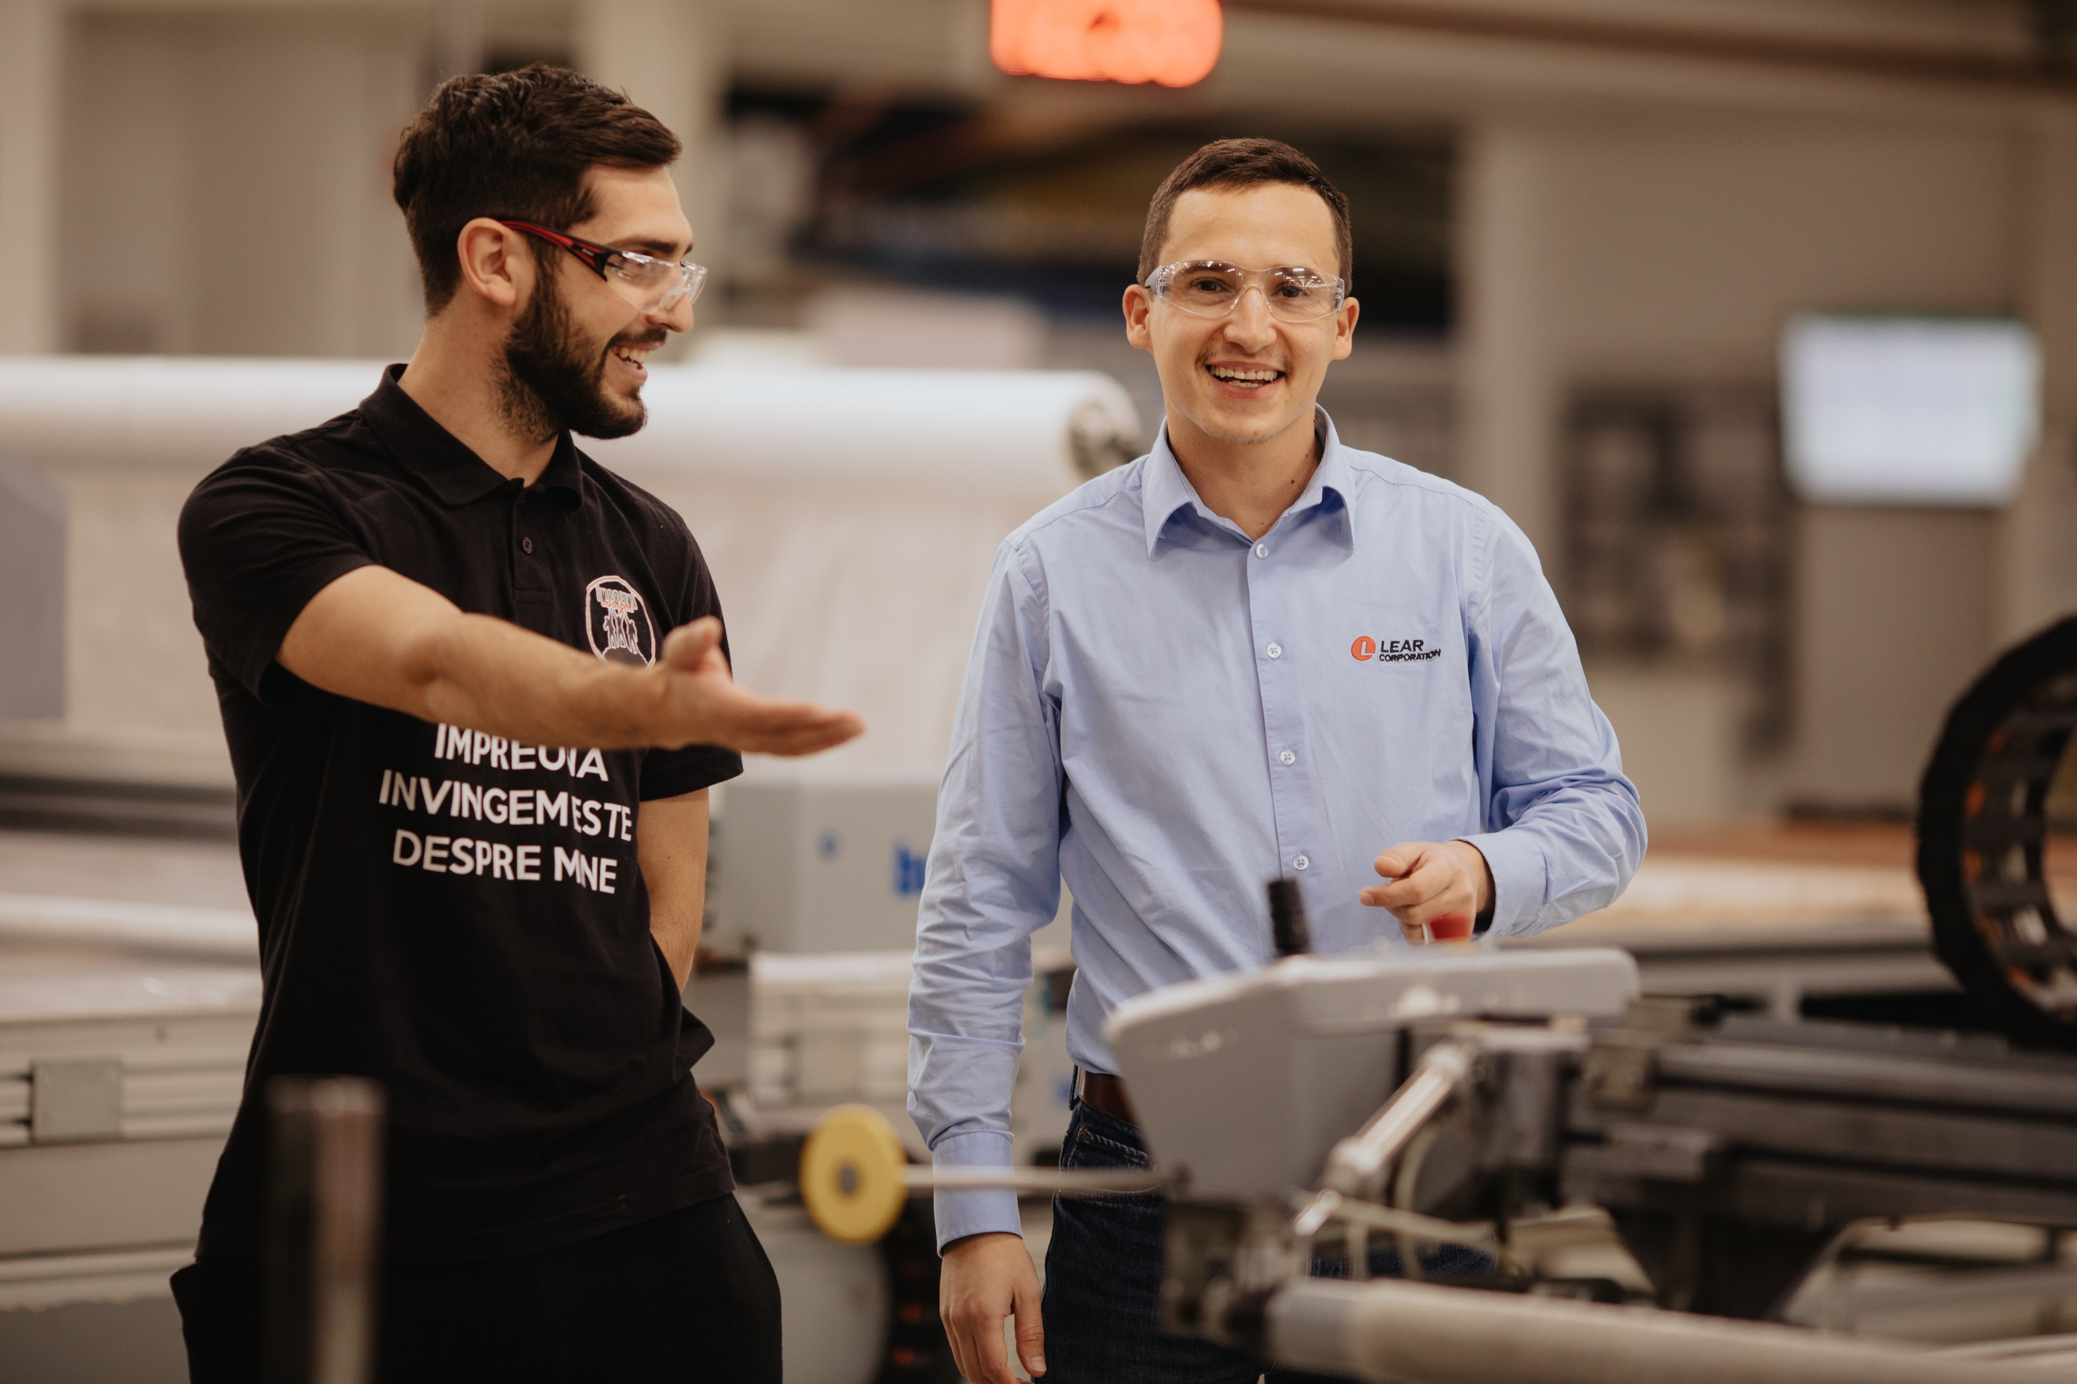
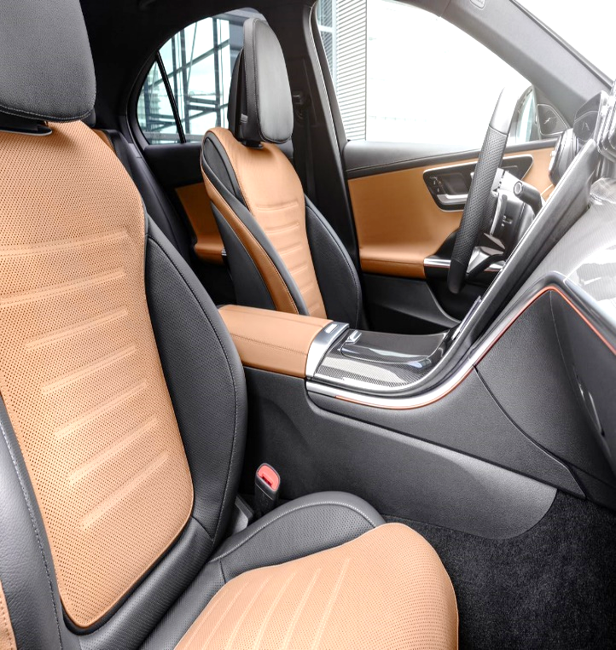
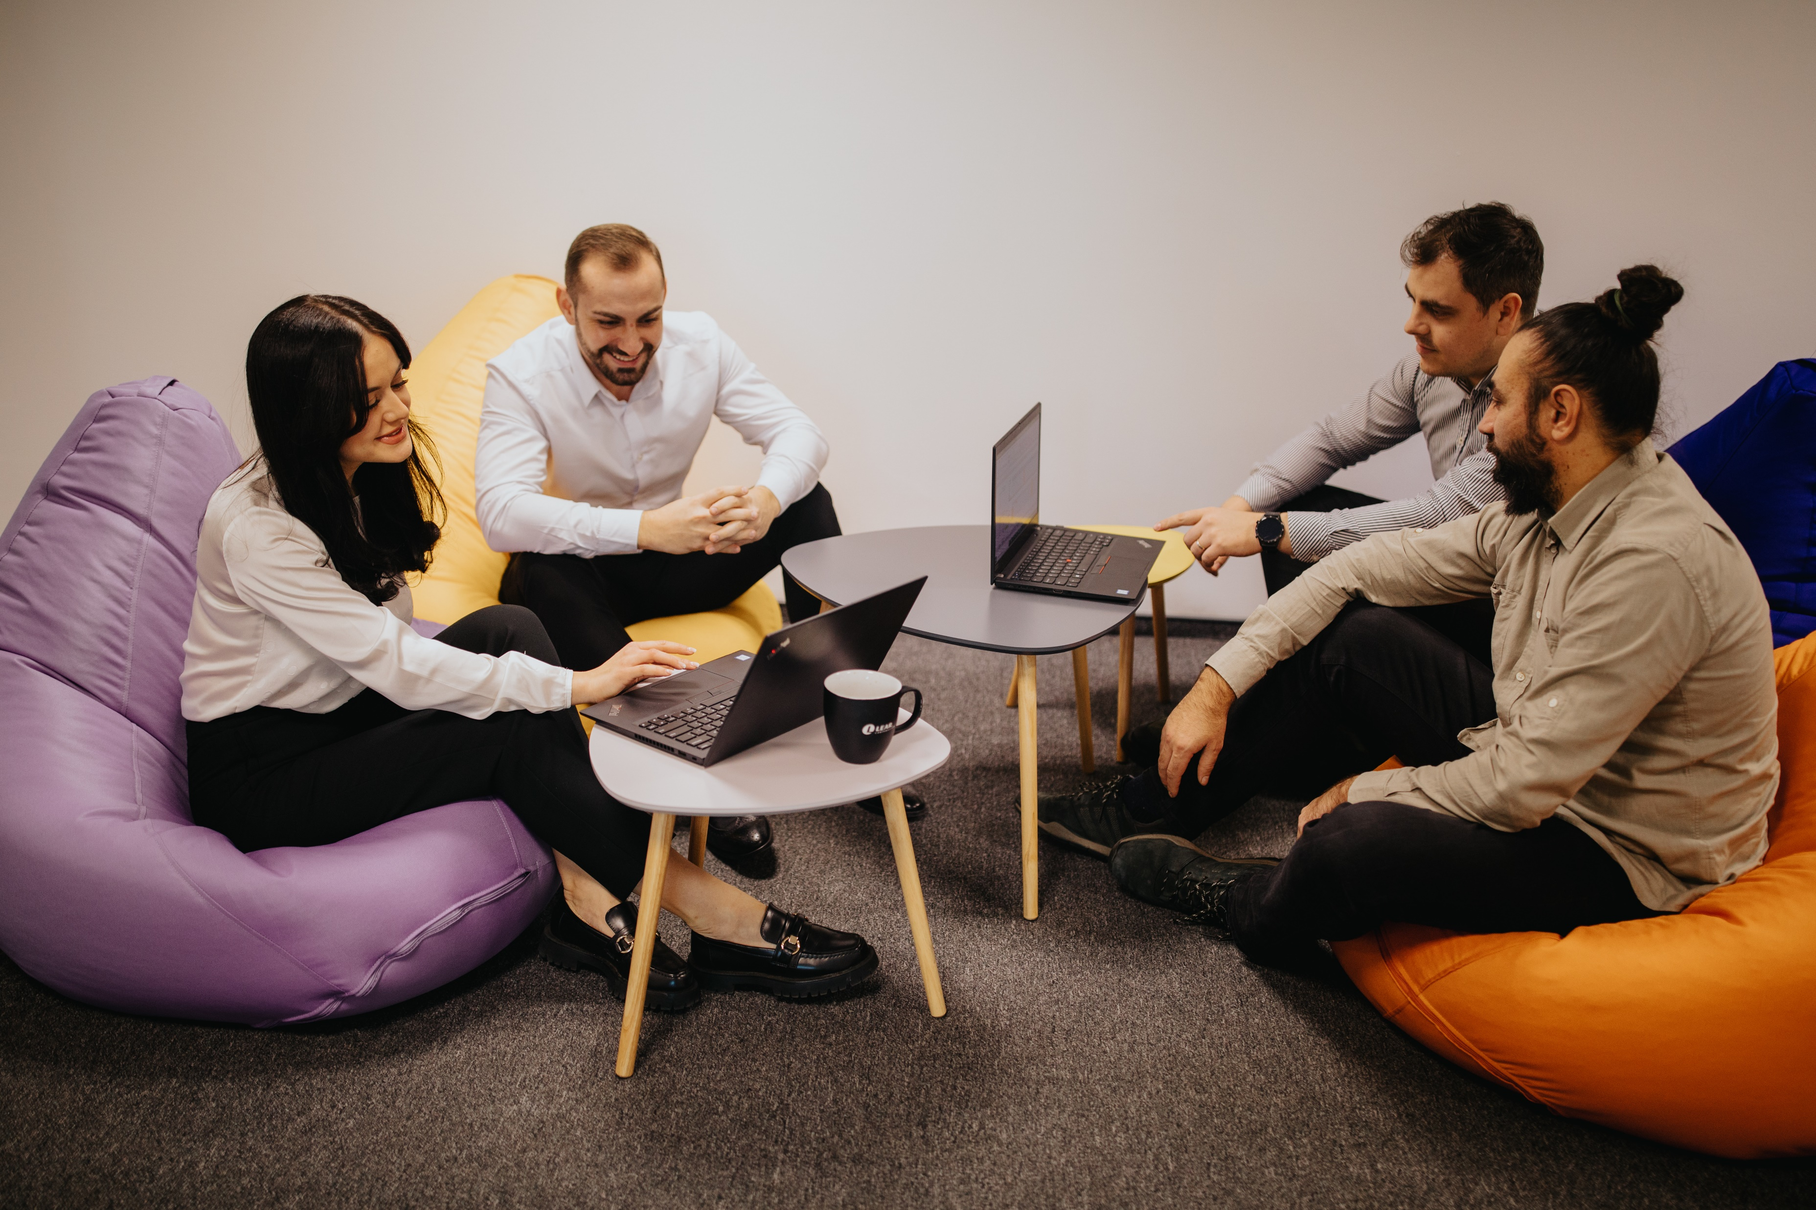
Making every drive better™
Drumul sigur către o carieră de succes
În cei 9 ani de activitate, Lear Corporation Iași a acumulat o experiență operațională excelentă, construindu-și pas cu pas viitorul mizând pe inovație. Alege și tu să faci parte dintr-o echipă care să te ajute să te dezvolți profesional, să îți depășești limitele și să îți dezvolți aptitudinile punând în practică ce ai învățat în școală.
Astfel că, joi, 23.02.2023, Managerul de Resurse Umane, alături de Experții în Recrutare Lear vor fi prezenți pentru a discuta despre:
Programul START CAREER – pentru studenți și proaspăt absolvenți;
Pachetele salariale și beneficiile oferite;
Posibilitățile de a aplica pentru un program de internship;
Sesiune O&A.
Cariera ta în domeniul automotive începe alături de Lear Corporation Iași!
Comuna Lețcani, Nr. 1113, Iași, România
0372 620 417 / 0372 620 419
recrutare.iasi@lear.com

